Slide 1
WeTalk
一款在云服务端上的即时聊天软件

Slide 2
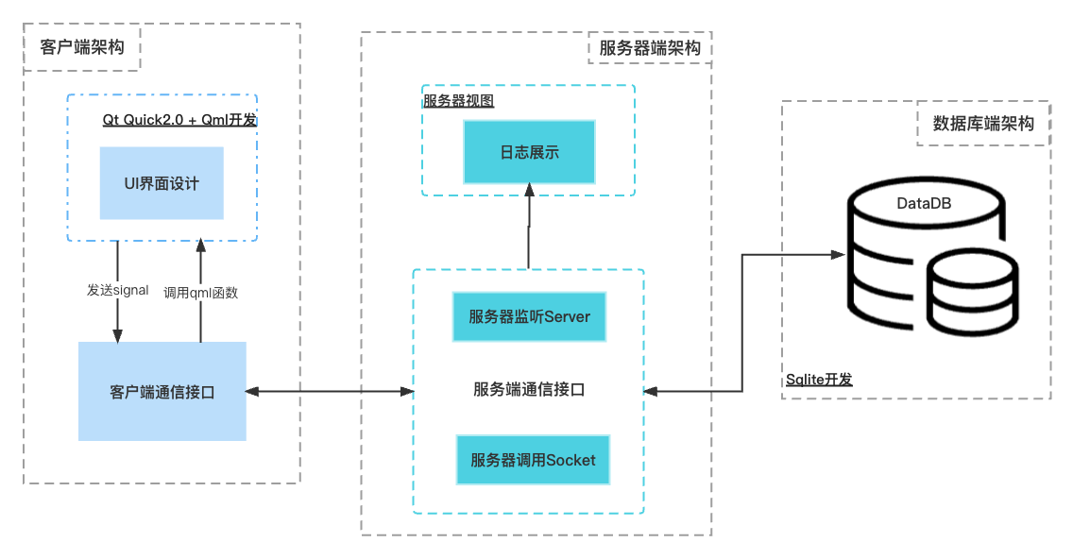
整体系统架构

Slide 3
登录注册界面
用户
客户端
服务器端
数据库
注册用户名、密码
注册请求
插入
注册结果打印
注册成功/失败信息
插入成功/失败信息
Success：跳转到
登录界面
登录账号、密码
登录请求
查询
验证
用户名密码是否匹配
登录结果
登录成功/失败信息
验证结果
Success：跳转到
主界面

Slide 4
主界面
用户
客户端
服务器端
数据库
打开主界面
主界面刷新请求
查询
好友/群聊列表
好友/群聊列表
查询结果
历史/未读消息
历史/未读消息
点击某功能控件
打开对应功能界面

Slide 5
聊天界面
用户
客户端
服务器端
数据库
发送消息
发送消息请求
插入
双方显示消息
发送消息转发
对方在线
对方不在线
存入数据库

Slide 6
添加好友/ 群聊界面
用户
客户端
服务器端
数据库
查找用户/群id
查找请求
查询
返回查找结果
返回查询结果
返回查询结果
添加好友/群聊
添加请求
加入数据库
刷新好友/群列表
刷新好友/群列表
返回双向用户信息

Slide 7
信息界面
用户
客户端
服务器端
数据库
点击头像
获取用户/群聊信息
查询
展示用户/群聊信息
返回查询结果
返回查询结果
发送修改信息
修改请求
存入数据库
修改结果
修改成功/失败结果
修改成功/失败结果

Slide 8
创建群聊界面
用户
客户端
服务器端
数据库
拉取成员信息
拉群请求
加入数据库
刷新好友/群界面
刷新好友/群界面
返回拉群结果

Slide 9
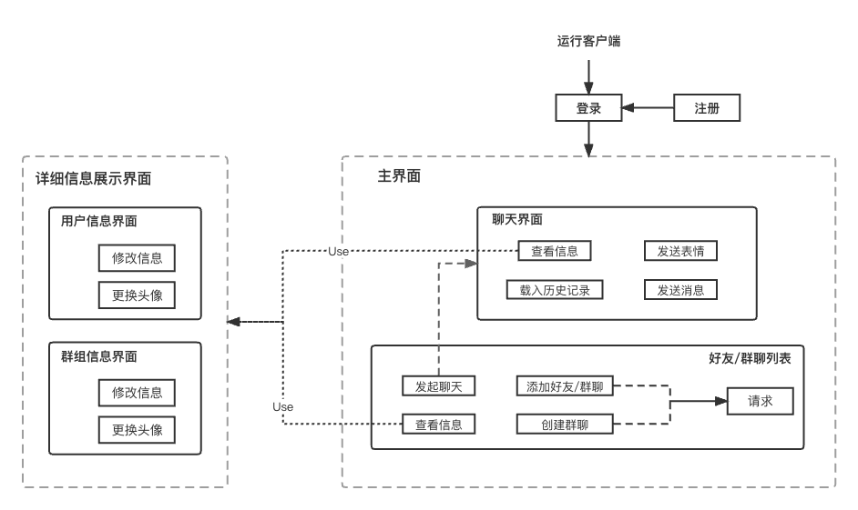
客户端GUi
具体界面介绍详见项目演示

